Slide 1
I klassen: Digital hverdag og hjernen
Å SKAPE GOD HELSE
FOR SEG SELV OG ANDRE
ROBUST UNGDOM

Slide 2
Nærværstrening (5 min)
Pixabay.com
Sett stolene i ring
Finn en behagelig stilling. Plant bena i gulvet. Lukk gjerne øynene
Øv på å puste ut langsomt. Jo lengre du klarer å puste ut, jo roligere blir pusten. Det virker beroligende på kroppen
Spill svak musikk fra Youtube, for eksempel: https://www.youtube.com/watch?v=2OEL4P1Rz04

Slide 3
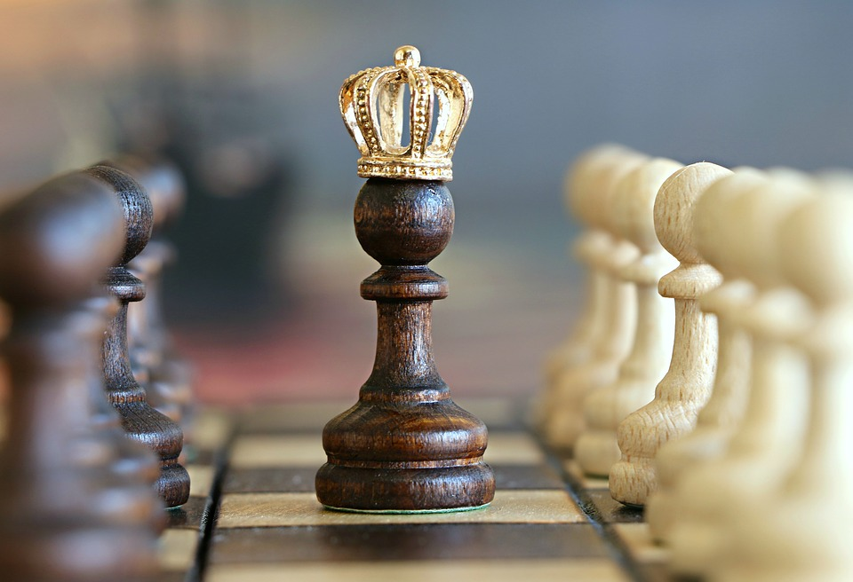
Øvelse i progressiv muskelavslapning ”Kongen befaler” (5 min)
Denne øvelsen er demonstrert på foredraget
Først ber læreren klassen å gjøre muskeløvelser, med påfølgende avslapning – ”stramme og slappe av”
Deretter gjøres samme øvelse, men nå som leken ”Kongen befaler”. Den som handler uten at kongen har befalt, må sette seg og telle til 20.
Pixabay.com

Slide 4
Timen LIVET (40 min)
Pixabay.com

Slide 5
Et råd fra unge selv, er å legge til rette for at elever må få snakke mer sammen om hvordan skolen og livet kjennes. Timen LIVET er en snakketime, om viktige tema for elevene. Samtalen må ledes av en lærer som klassen er trygg på
Skyv pultene inntil veggen. Sitt i ring, annenhver gutt og jente. Lærer innleder med spørsmål og styrer ordet slik at det går etter tur i ringen. Elevene har lov til å si “pass”
Oppvarmingsrunde:
Mitt favorittgodteri (ufarlig oppvarmingsøvelse, alle skal kunne si noe)
Forslag til temaspørsmål:
Hvordan bruker gutter og jenter sosiale medier forskjellig? Hva er likt?
Hvorfor tror du forskere finner en sammenheng mellom sosiale medier og jenters psykiske helse, og ikke gutters psykiske helse?
Hvordan er den digitale hverdagen bra for deg?
Hvis du skulle laget deg tre gode digitale vaner - hva skulle de vært?
Hva tror du bekymrer voksengenerasjonen aller mest med skjermbruk?
Hva syns du om å ta digitale pauser?

Slide 6
Leker (20 min)
Utpek noen av elevene til lekeledere. Gi forberedelsestid. La elevene velge hvilke leker de vil leke fra lekeheftet. For eksempel:
Ballonglek
Sheriff
Pixabay.com

Slide 7
BALLONGLEK
Stå i ring. Kast ut tre ballonger og be elevene sende ballongene rundt i ringen uten være nær dem med hendene.
Hold på så lenge det er gøy.

Slide 8
SHERIFF
Elevene står i en ring. Én utvelges til sheriff og stiller seg i midten. Sheriffen peker på en i ringen med begge armene strakt frem (som om han/hun holder en pistol) og sier ”PANG”. Vedkommende må da sette seg kjapt ned/dukke. Elevene som står på hver sin side av denne personen må så sikte på hverandre og forte seg å si PANG først. Den tregeste ”taper” duellen, og setter seg ned/er ute. Slik fortsetter det til det kun er to igjen i ringen.
Disse går videre til en duell som foregår slik: Personene stiller seg rygg mot rygg og folder hendene som en pistol de holder foran brystet. Sheriffen bestemmer nå en regel, for eksempel kan det være ”en frukt” eller ”et ord som inneholder bokstaven B”, ”en hovedstad” eller liknende. Sheriffen sier en rekke med ord. For hvert ord tar duellantene et skritt fra hverandre. Når sheriffen sier ordet (som for eksempel er en frukt, eller en hovedstad) skal duellantene snu seg kjapt, ”skyte” og si ”PANG”. Den raskeste vinner og blir sheriff i neste runde.

